Slide 1
画像応用数学特論 最終課題 中間報告
コンピュータグラフィックス研究室
上川智幸

Slide 2
進捗
出来たこと
ブロックマッチングによって視差の初期値を決定
α拡張グラフカットによるステレオマッチング
グラフのデータ構造の工夫
データコストはShiftableウィンドウ＋SSDで計算
スムーズコストは単純に視差の違い×係数
出来てないこと
α拡張グラフカット → 階層グラフカットに
やりたいこと
α拡張・階層グラフカットの計算時間の比較・評価
スムーズコストの工夫

Slide 3
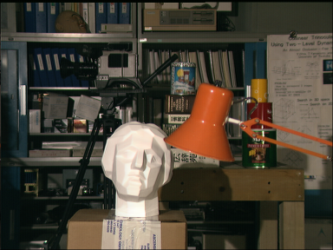
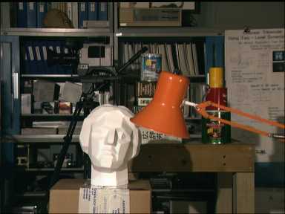
現在の実験結果
入力画像
左画像
右画像

Slide 4
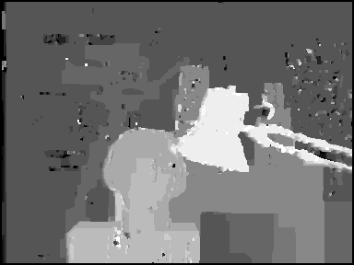
現在の実験結果
出力画像（視差）
最終出力結果
初期値（ブロックマッチング）

